Slide 1
logistische Gleichung
& Feigenbaum-Diagramm
von Emilia Jaser

Slide 2
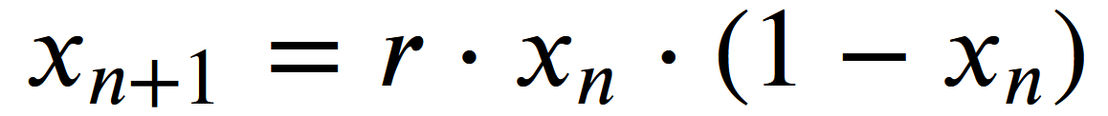
logistische Gleichung

Slide 3
relativ simpel
quadratische Rekursion
unerwartete Komplexität
findet Anwendung bei der Modellierung von Populationen

Slide 4
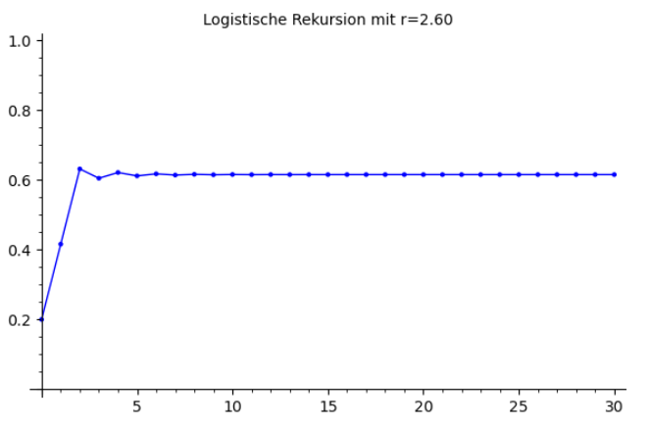
Festes x₀, variables r
Notes:
x0 = 0.2

Slide 5
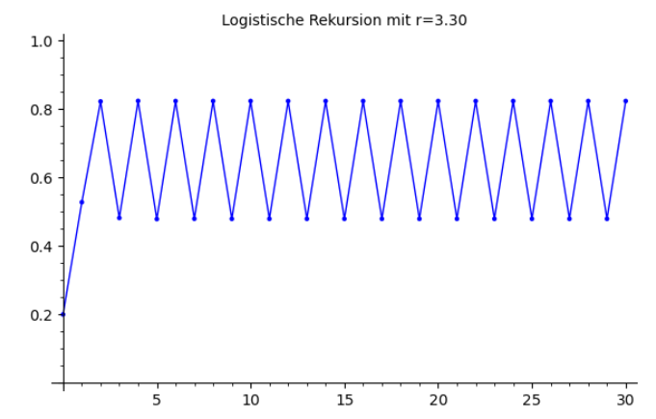
Festes x₀, variables r

Slide 6
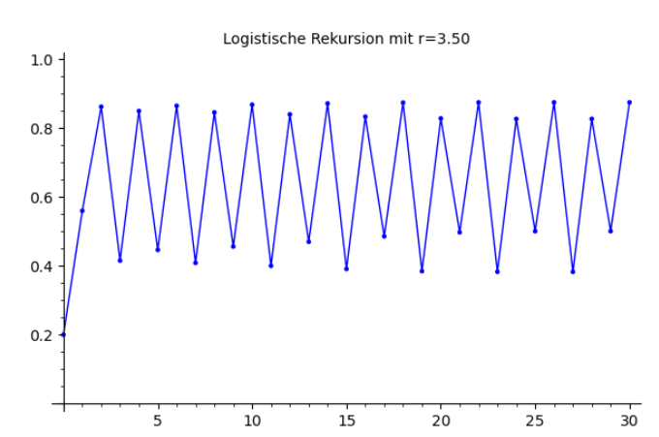
Festes x₀, variables r

Slide 7
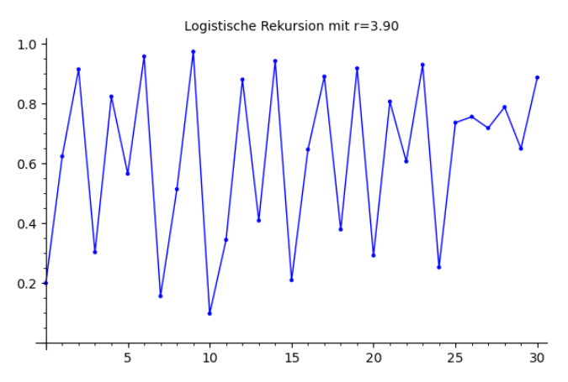
Festes x₀, variables r

Slide 8
Variables x₀, festes r

Slide 9
Variables x₀, festes r

Slide 10
Feigenbaum-Diagramm
Anfangswert ziemlich irrelevant
Häufungspunkte interessant
Idee: Für welches r gibt es welche Häufungspunkte?
=> Feigenbaum-Diagramm

Slide 11
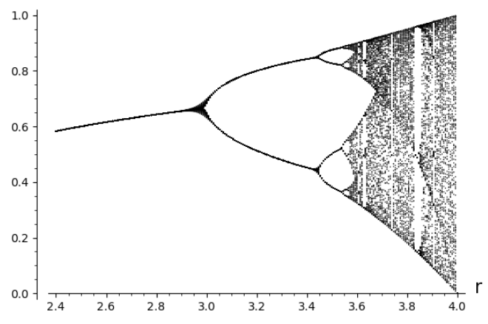
Feigenbaum-Diagramm
Bifurkation

Slide 12
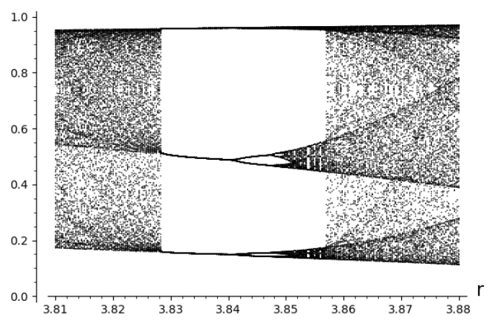
Feigenbaum-Diagramm: Ein anderer stabiler Bereich

Slide 13
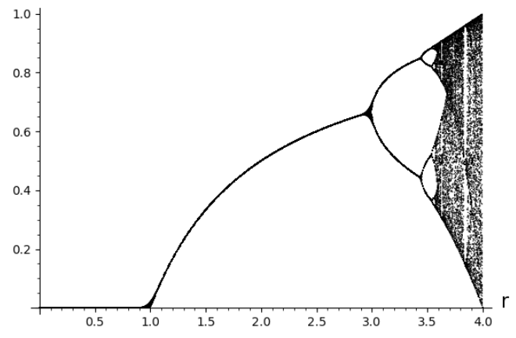
Feigenbaum-Diagramm: Warum dieser Bereich von r?

Slide 14
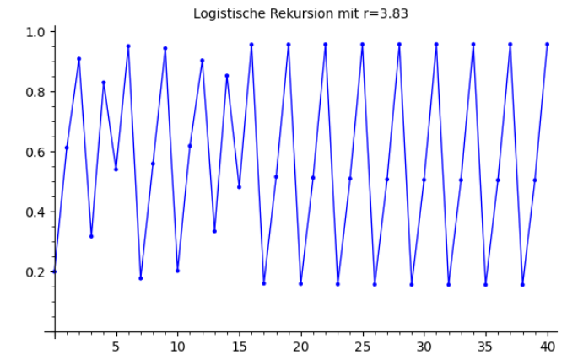
Logistische Rekursion mit 3 Häufungspunkten

Slide 15
Vielen Dank für’s Zuhören!

